Slide 1
ΜΕΤΡΗΣΗ ΤΗΣ ΤΑΧΥΤΗΤΑΣ ΚΑΙ ΤΗΣ ΠΑΡΟΧΗΣ ΤΟΥ ΑΕΡΑ ΣΕ ΑΕΡΑΓΩΓΟ
πληροφορίες
Όταν η κατασκευή μιας κλιματιστικής εγκαταστάσεως τελειώσει
τίθεται σε λειτουργία
για να διαπιστωθεί αν ικανοποιούνται όλοι οι παράγοντες που θα δώσουν την άνεση στον κλιματιζόμενο χώρο

Slide 2
πρέπει να γίνεται η μέτρηση της ταχύτητας του αέρα στους αεραγωγούς
Μεγάλες ταχύτητες αέρα μπορεί να αυξήσουν την στάθμη θορύβου
Επίσης δεν εξασφαλίζουν συνθήκες ανέσεως στον κλιματιζόμενο χώρο

Slide 3
Αν η ταχύτητα του αέρα είναι πολύ μικρή
μπορεί να παραμείνουν ακλιμάτιστες περιοχές
στον κλιματιζόμενο χώρο,
γνωστές σαν «νεκρές ζώνες».
Τα όργανα με τα οποία μετράμε την ταχύτητα του αέρα
ονομάζονται ταχύμετρα αέρα ή ανεμόμετρα

Slide 4
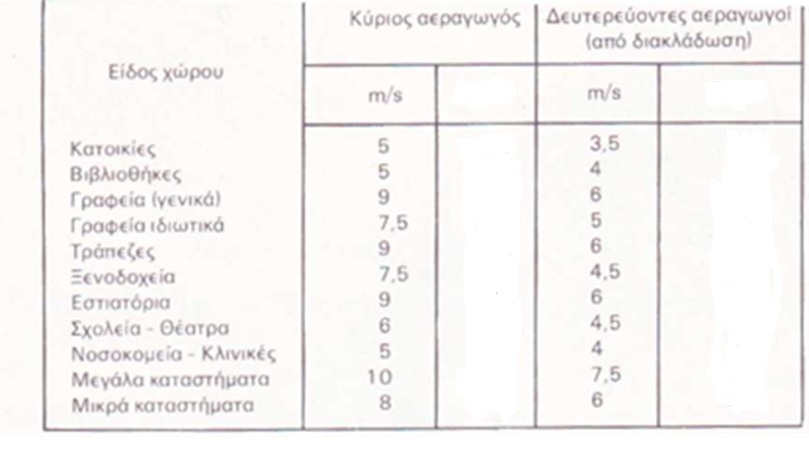
Η μέγιστη επιτρεπόμενη ταχύτητα αέρα σε αεραγωγούς

Slide 5
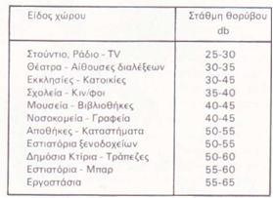
Η μέγιστη επιτρεπόμενη στάθμη θορύβου σε μονάδες db

Slide 6
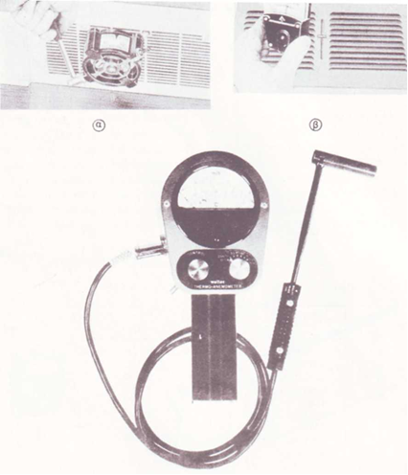
ηλεκτρονικό θερμοανεμόμετρο

Slide 7
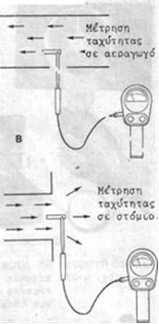

Slide 8
Απαιτούμενα όργανα και εργαλεία.
Μονάδα με ανεμιστήρα και αεραγωγό.
Ταχύμετρο αέρα.
Μετροταινία.
Χαρτί μολύβι

Slide 9
ΠΟΡΕΙΑ
Μετρήστε τις διαστάσεις του αεραγωγού ( μήκος – πλάτος ).
Υπολογίστε την διατομή του αεραγωγού:
Α = α . β ( m² )
Χωρίστε τη διατομή του αεραγωγού σε νοητά τετράγωνα πλευράς 15 cm.

Slide 10
ΣΥΝΕΧΕΙΑ
Βάλτε σε λειτουργία τη μονάδα, ώστε να αναπτυχθεί ροή αέρα στον αεραγωγό.
Μετρήστε στο κέντρο των νοητών τετραγώνων της διατομής του αεραγωγού, την ταχύτητα του αέρα και συμπληρώστε τον παρακάτω πίνακα.
Υπολογίστε τη μέση ταχύτητα από τη σχέση:
V_{M.} = ( V₁ + V₂ + V₃ + V₄ + V₅) / 5

Slide 11
ΣΥΝΕΧΕΙΑ
Επαναλάβετε τις μετρήσεις σας για μια φορά ακόμα και συμπληρώστε τον παρακάτω πίνακα.
Αν οι μετρήσεις σας και τις δύο φορές είναι πολύ κοντά η μια στην άλλη έχετε μετρήσει σωστά και η μέση ταχύτητα που χρειάζεστε είναι η αντιπροσωπευτικότερη δυνατή.
Υπολογίστε τη παροχή του διερχόμενου αέρα σε m³/s και σε L/s εφαρμόζοντας τη σχέση :
Q = u_{μέση} . A

Slide 12
ΣΥΝΕΧΕΙΑ
Υπολογίστε τη παροχή του διερχόμενου αέρα σε m³/s και σε L/s με τη βοήθεια του ανεμόμετρου.
Συγκρίνατε τα αποτελέσματα του βήματος 9 με αυτά του 11.
Συμπληρώστε τον παρακάτω πίνακα, σταματήστε τη λειτουργία της μονάδας, μαζέψτε τα εργαλεία και παραδώστε αυτά.

Slide 13
Αριθμός μετρήσεων | 1 | 2 | 3 | 4 |  |  |  |  | 5 | 6 | 7
 | Πλευρά α( cm ) | Πλευρά β( cm ) | Διατομή Α ( cm² ) | Μετρήσεις ταχύτητας |  |  |  |  | Μέση ταχύτητα u( m/s) | Παροχή Q (m³/s) | Έλεγχος
 |  |  |  | 1 | 2 | 3 | 4 | 5
1^{η}
2^{η}

Slide 14


Μετρήστε τις διαστάσεις του αεραγωγού και υπολογίστε τη διατομή του αεραγωγού σε $m^{2}$.
Μετρήστε την ταχύτητα του αέρα
σε όσο περισσότερα σημεία του αεραγωγού μπορείτε
Υπολογίστε τη μέση ταχύτητα του αέρα σε m/s.
Υπολογίστε την ποσότητα του διερχόμενου αέρα.
V=A .U ($m^{3}$/sec)

